Slide 1
Yardımcı Araştırma
Konunuzla ilgili mevcut çözümler neler?
Çözümlerin özelliklerini kıyaslayın.
Çözümlerin nasıl çalıştığını inceleyin.

Slide 2
BAŞARI KRİTERİ
NE ARZU EDİLİR? DEN BAŞLA, SONRA NE MÜMKÜN? VE NE MAKUL? E BAK!
BAĞLAMI ANLA!
DUYGU VE DÜŞÜNCELERE İN !
HER ŞEYİ YAZ, YOGUN YAZ
RADİKAL KATILIM VE İŞBİRLİĞİ SAĞLA
ANLATMA ; YAP VE GÖSTER
DENE VE ERKENDEN BAŞARISIZ OL
GİT GEL TEKRARLA

Slide 3
ADIM 1
EMPATİ KUR

Slide 4
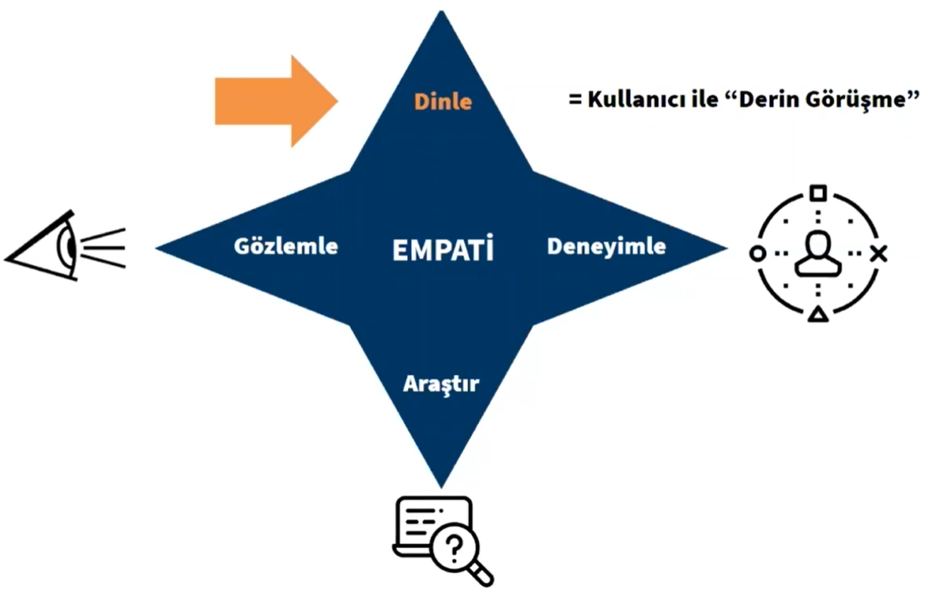
EMPATİ KUR
Empati kaynaklarımız

Slide 5
EMPATİ KUR
ARAŞTIRMA ARAÇLARININ HEPSİNDE
TEKNİK: NE, NASIL, NEDEN MERDİVENİ
NEDEN yapıyor?
DUYGULAR
NE yapıyor?
DAVRANIŞ
NASIL yapıyor?
MANTIK

Slide 6
EMPATİ KUR
Derin Görüşmenin Amaç ve İhtiyaçları

